Slide 1

深圳市金岷江智能装备有限公司 SHENZHEN GIMECH INTELLIGENT EQUIPMENT CORPORATION
四工位绕线机方案说明

Slide 2


[目录]
1：设备功能简介
2：设备结构分解
3：设备参数
4：设备配置

Slide 3
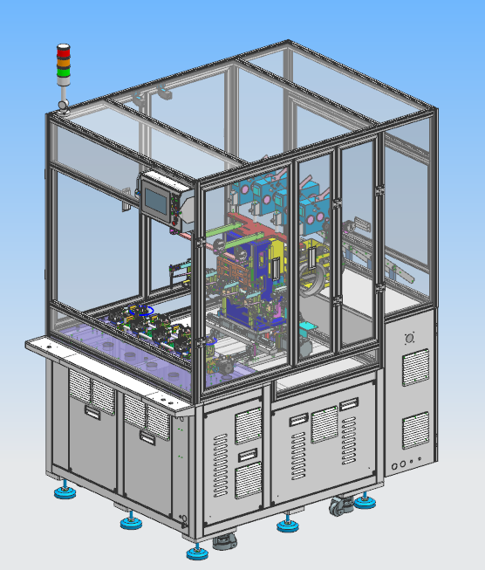
[设备功能简介]
该设备是一台全自动四工位无刷定子针式绕线机，其机构主要组成由X轴(左右排线)、Y轴（前后）、Z轴（上下）三坐标移动机构和摆角机构组成，实现绕线及排线功能。
其工作原理是由伺服电机传动竖直往复运动机构带动针杆伸入待绕线定子内腔中，作竖直方向移动，走完直线后，由摆角机构带动定子摆动一个线槽跨距角度，针杆置于另一槽的槽口，再由竖直往复机构带动导线朝与前一次竖直移动相反地方向移动，接着摆角机构摆动，至此完成1匝线圈的绕线工作。同时排线机构使线嘴沿定子径向方向移动一个线径距离实现排线。当一组线圈绕完后，摆角机构带动定子转位将定子顺时或逆时针旋转一定角度，然后又重复上述绕线过程，直至定子绕组全部完成。
此设备技术工艺成熟，绕线质量稳定，排线整齐；实现自动跨槽过线及自动夹剪线功能；
设备具有自我诊断功能，出现故障时刻自动在屏幕上显示故障信息机处理方法，方便维修、调试。

Slide 4
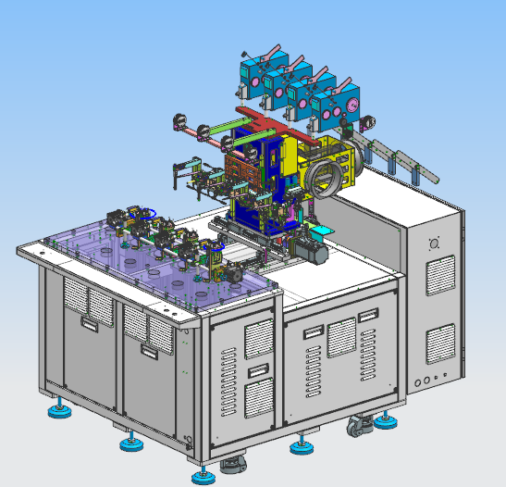
[设备结构分解]
机架部件
夹剪线组件
定子工装组件
定子夹紧组件
绕线针杆部件
X、Y平移部件
电器控制柜
5
7
6
2
3
1
4

Slide 5
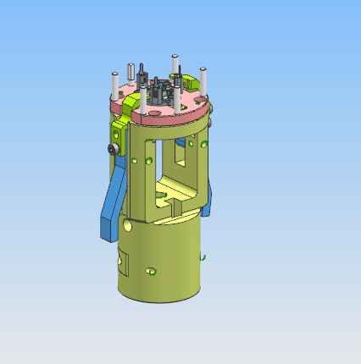
[定子旋转工装]
手动将定子工件放入定子座中，通过弹簧和压臂压紧定子工件，可以绕线；当绕完一个槽时，过线机构将线拉出，分度盘转位、到位时过线机构将线松开，继续下个槽绕线。
定子
定子座
旋转座
压臂
弹簧

Slide 6
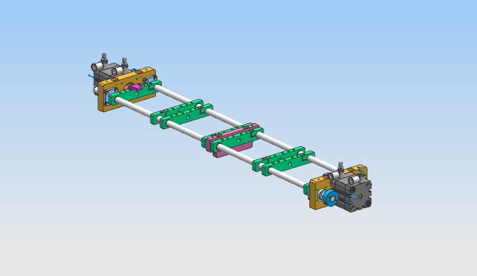
[定子压紧机构]
压紧气缸
压紧块
压紧座
压紧气缸伸出，推动压紧座将定子旋转工装的压臂撑开，可人工取放定子工件，放好工件后气缸缩回，依靠压臂处的弹簧压紧定子工件。

Slide 7
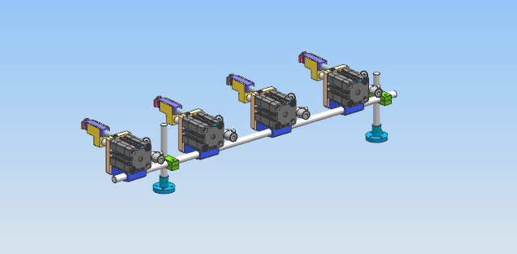
[夹剪线机构]
夹线气缸将线头夹紧，缠在工装过线柱上面起绕；绕线结束后，线头拉近夹线块位置，之后由夹剪线气缸伸出，完成剪线。
夹剪线气缸

Slide 8
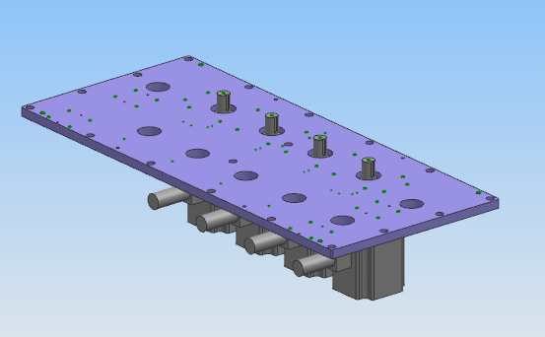
[摆动机构]
由四组伺服电机驱动四组旋转轴，工装直接安装在伺服电机上面，重复精度高。
摆动电机

Slide 9
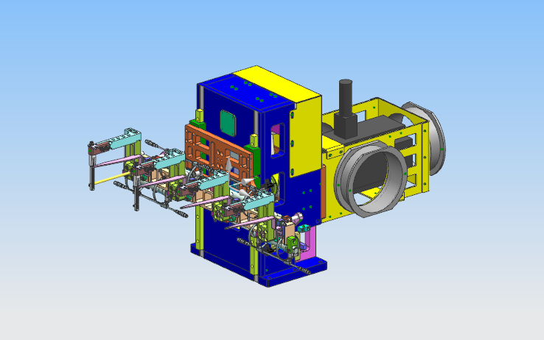
[绕线针杆部件]
由伺服电机采用同步带结构驱动绕线针杆实现上下往复绕线运动，上下高度行程可调节，重复精度高，噪音低；通过气缸连杆机构控制绕线针杆的水平竖直状态，方便绕线过线。
Z轴伺服电机
绕线针杆
实践 第一

Slide 10
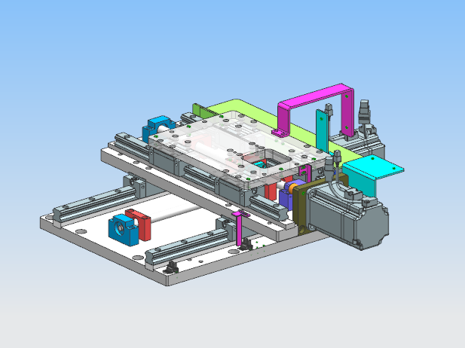
[X、Y平移工作台]
X、Y平移由丝杆杆导轨传动，与Z轴上下运动联动实现绕线排线，线头缠脚绕功能。
Y轴电机
X轴电机
滚珠丝杆
直线导轨

Slide 11
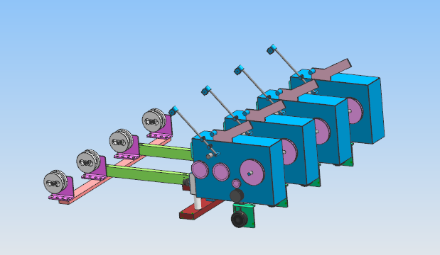
[张力器机构]
张力控制数显电子张力器，张力稳定，可自动调节，张力摆杆可以提供反张力，有助于线包成形，绕线美观。
电子张力器
线轮
实践 第一

Slide 12
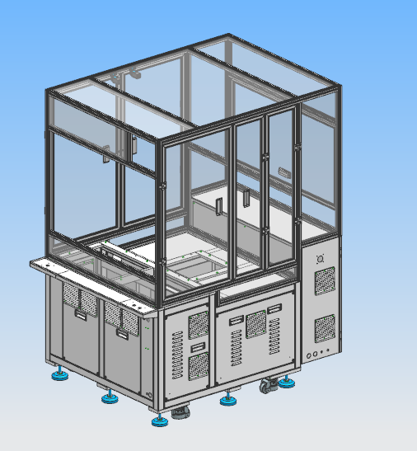
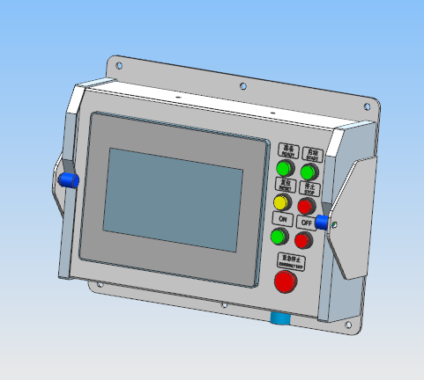
防护罩
防护罩
防护罩组件：
门上有关闭感应开关，门关闭后设备才能动作；前面安装有安全光幕，上下安全门，门打开时安全光幕有效。
按钮盒：
触摸屏采用7.0大小，按钮配置运行准备，启动，复位，停止， ON ， OFF ，急停等，安装于防护罩上可拆下操作。
机架组件：
采用方通焊接与电气控制柜一体；牢固可靠，和钣金件一起喷漆RAL9003亮白色；操作台上安放双启动和急停按钮，进一步保障安全。

Slide 13
[设备主要参数]
定子外径： ≦ Φ80mm
定子内径： ≧ Φ7mm
定子槽数： ≧ 3
槽口尺寸： ≧ （1.6*线径+1.0)mm
定子叠厚： ≦ 60mm（含端板骨架）
生产节拍：最高速度600RPM，额定转速（视定子大小和线径而定）
张力系统：电子张力控制，线径0.2～1.0
设备重量：约1000kg
输入功率：约19kw
输入电压：AC380V ±10% 50/60HZ
参考外形尺寸：长 1700mm ， 宽 1100mm ，高 1900mm(参考)

Slide 14
[设备配置信息]
PLC：台达运动控制器
触摸屏：7.0寸
伺服电机：台达
轴承：NSK
气缸元气： FESTO电磁阀、FESTO气缸（特殊采用AirTAC）
直线导轨：CSK
低压电器件：施耐德\西门子\士林等国内外知名优质品牌
设备颜色：亮白色RAL9003

Slide 15
THE END

